Slide 2
4
笑
Joy Cowley
Clare Bowes

Slide 3
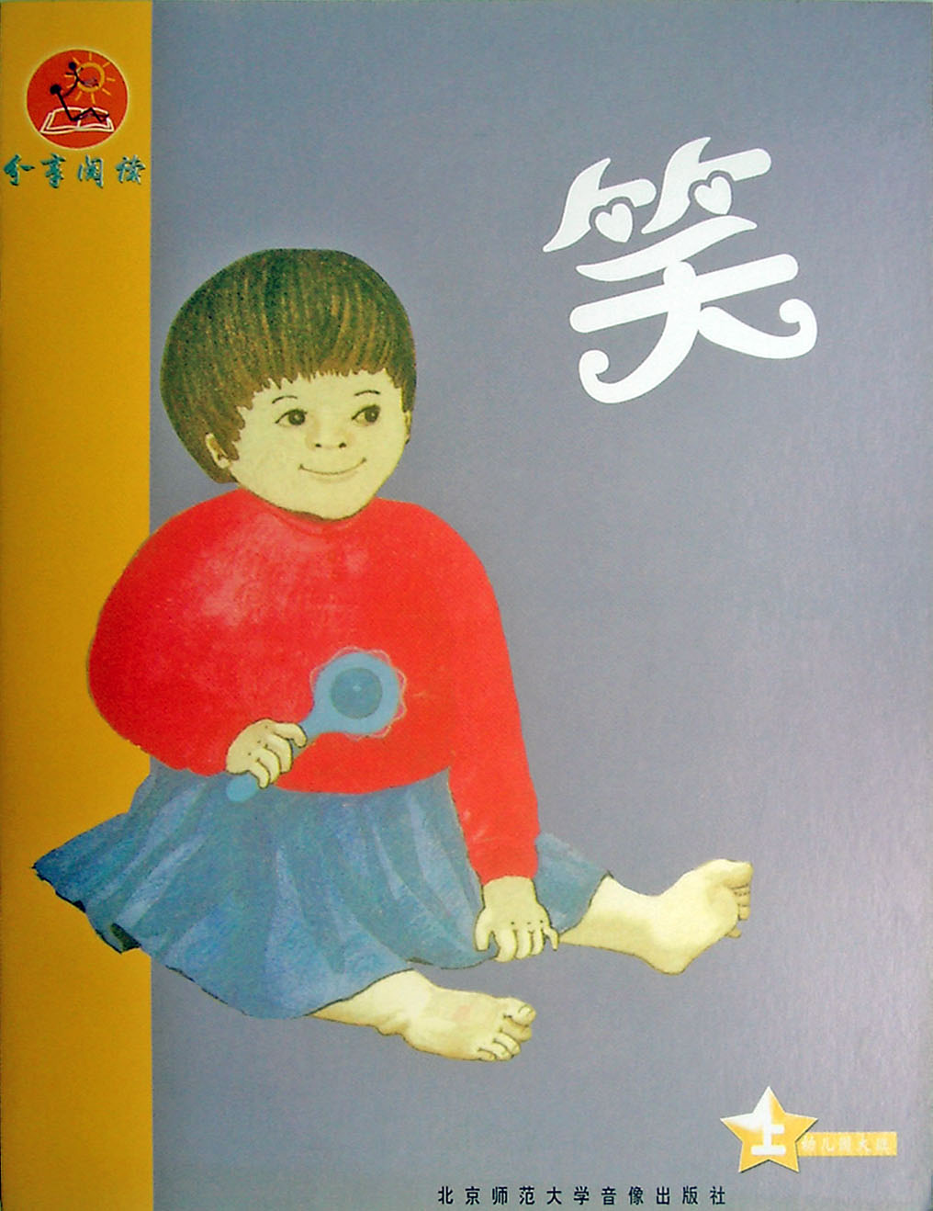

Slide 4
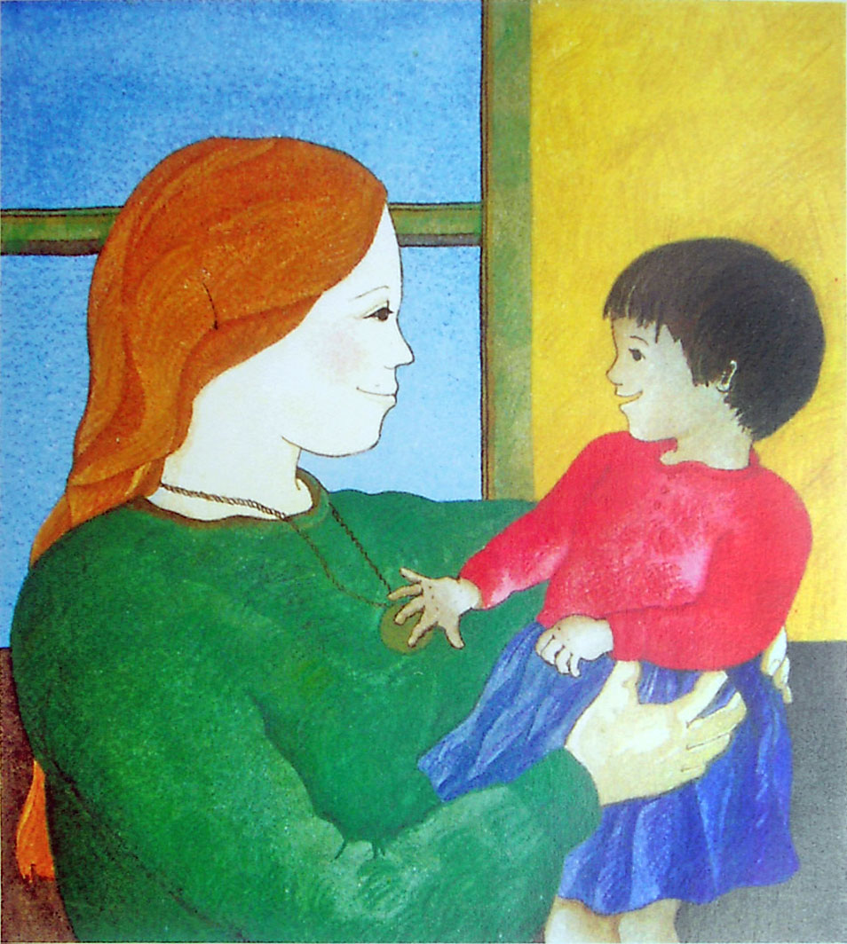
宝宝对着妈妈笑。
1

Slide 5
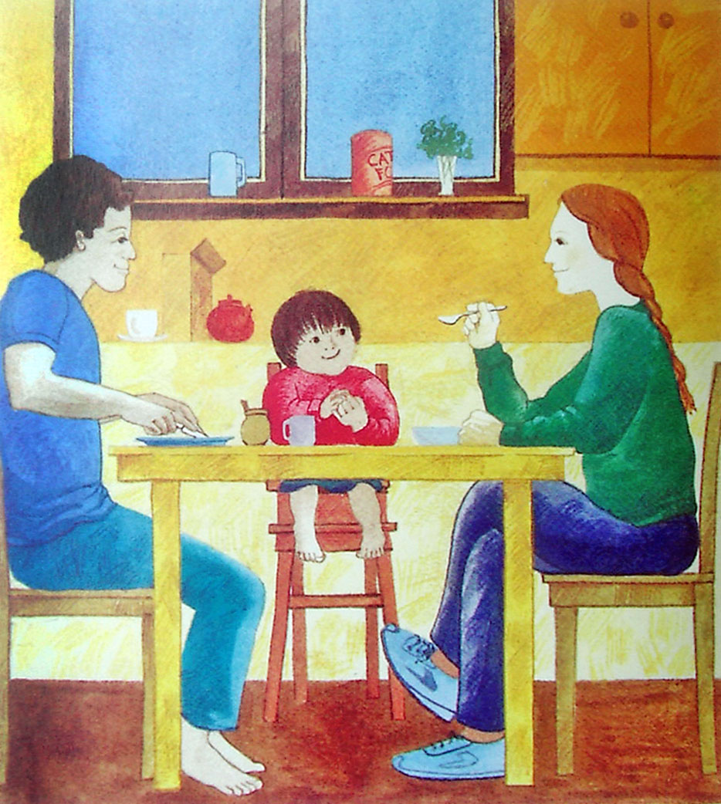
妈妈对着爸爸笑。
2

Slide 6
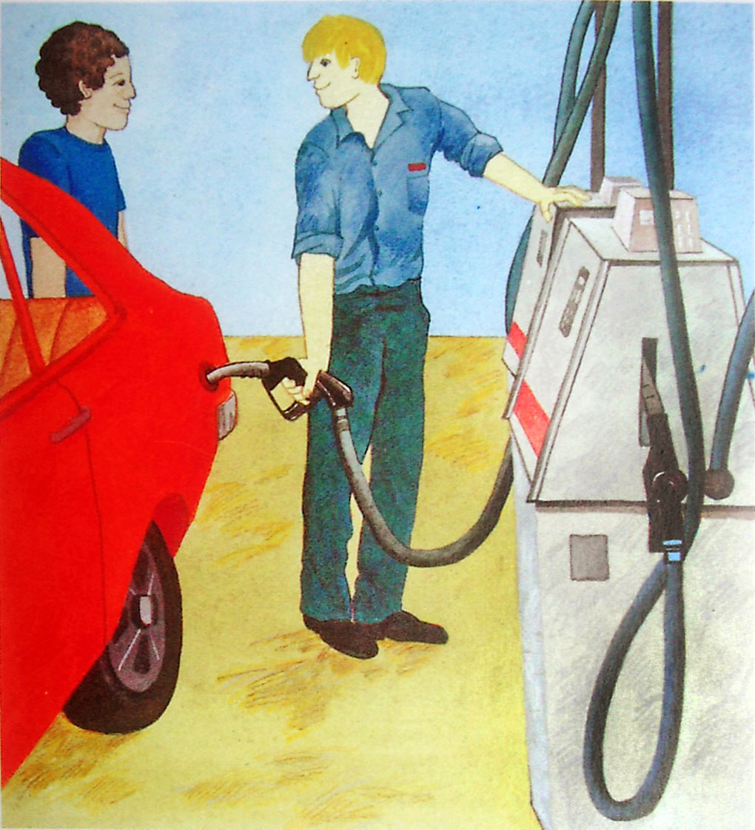
爸爸对着叔叔笑。
3

Slide 7
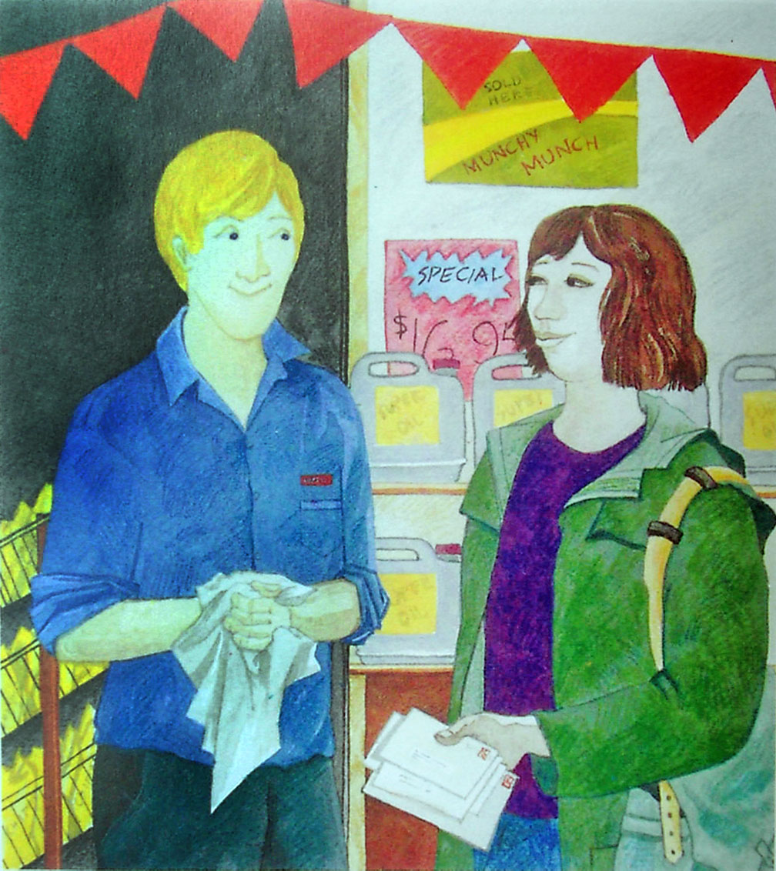
叔叔对着阿姨笑。
4

Slide 8
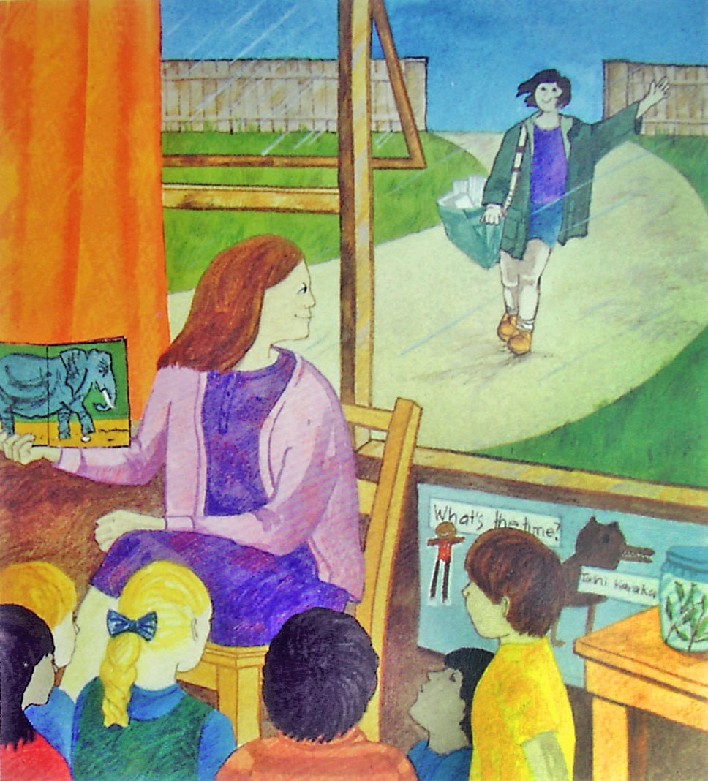
阿姨对着老师笑。
5

Slide 9
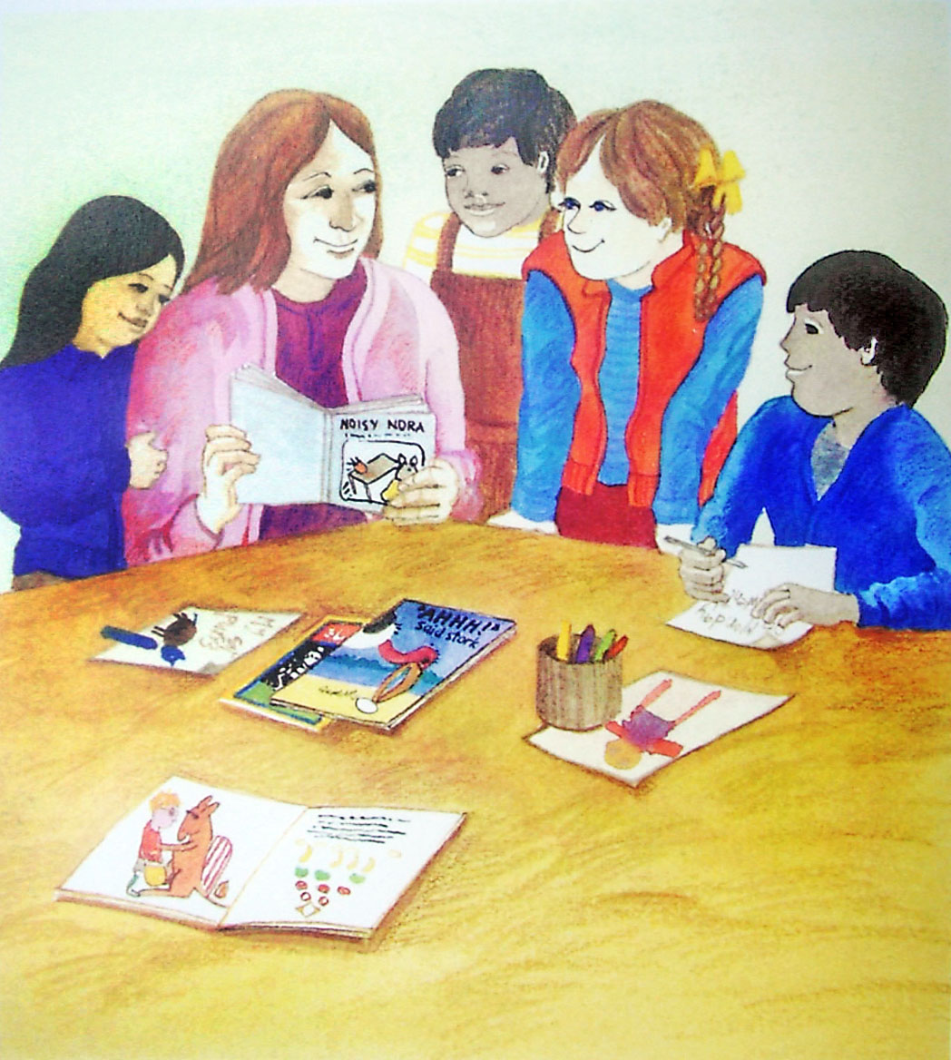
老师对着小朋友笑。
6

Slide 10
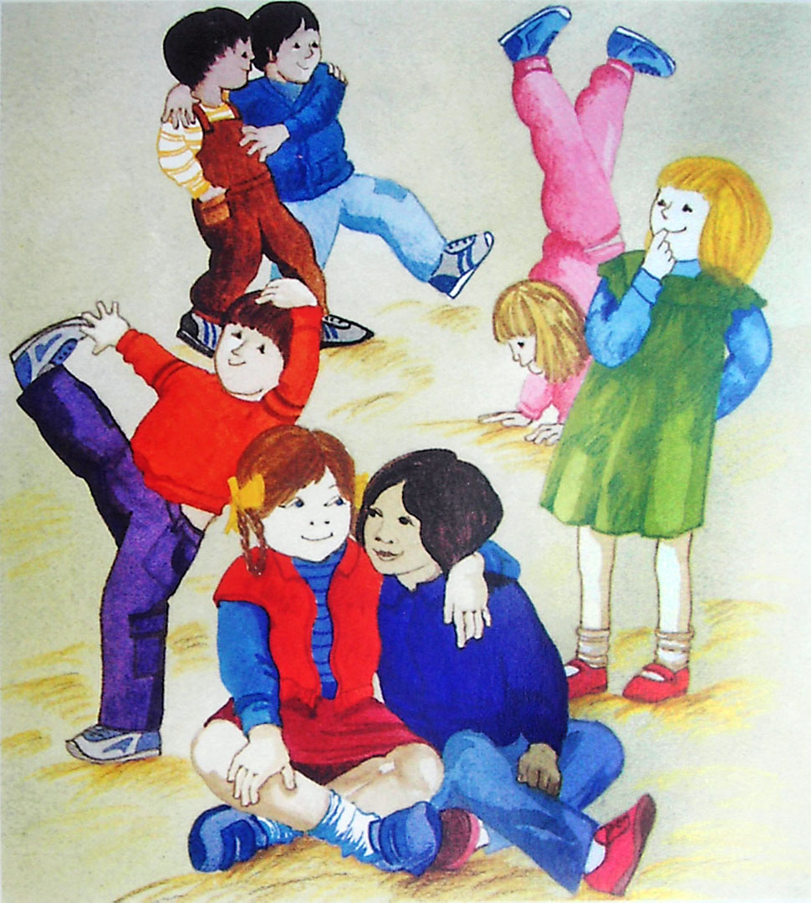
大家天天呵呵笑。
7

